Slide 1


大数据环境下 隐私保护与风险管控技术
冯登国 中国科学院软件研究所

Slide 2

Contents
目录
1
背景与挑战
2
现状与热点
3
成果简介

Slide 3
Contents
目录
大数据环境下隐私保护与风险管控技术
1
背景与挑战
2
现状与热点
3
成果简介

Slide 4

数据规模、数据复杂性快速膨胀，如何在大数据时代保障信息安全是现实而迫切的需求
各类网络信息系统产生的数据规模越来越大，大量高价值信息隐藏在其中
提高数据共享能力，并以此为基础提升数据的发掘利用水平是不可逆转的发展趋势
数据高度共享、数据有效发掘利用，与数据有效控制、用户隐私保护等安全需求之间存在明显冲突

Slide 5

大数据访问模式与安全挑战
在大数据离线发布模式下，数据愈来愈开放，如何实现个人隐私保护
在大数据在线查询模式下，数据愈来愈集中，如何实现大数据使用及服务的有效管控

Slide 6
造成用户隐私信息泛滥的原因很多，涉及用户、黑客与犯罪分子、服务提供商等多方面因素
用户过度披露个人隐私信息，不利于个人实现网络空间中的身份匿名
黑客与犯罪分子知识挖掘与分析能力不断提升，因此，对用户行为与属性进行预测的准确率也在不断提高
服务提供商未能安全、有效管理用户隐私信息，导致用户信息被盗取、倒卖或流失

Slide 7
上述问题的根治离不开配套法规、政策的支持与严格的管理手段，但更需要有可信赖的技术手段支持
当前，隐私保护主要面临三个方面的技术挑战
挑战1
用户身份匿名保护难
挑战2
敏感信息保护难
挑战3
隐私信息安全管控难

Slide 8
挑战1：用户身份匿名保护难
问题：用户身份重识别攻击以及行为模式挖掘技术的发展，导致用户身份匿名保护更加困难
大数据场景下，用户数据来源与形式多样化，攻击者可通过链接多个数据源发起身份重识别攻击，识别用户真实身份
由于用户日常活动具有较强规律性，攻击者可通过用户轨迹、行为分析等逆向分析出匿名用户真实身份
随着概率图模型及深度学习模型的广泛应用，攻击者不仅可以挖掘用户外在特征模式，还可以发现其更稳定的潜在模式，从而提升匿名用户的识别准确率

Slide 9
挑战2：敏感信息保护难
问题：基于数据挖掘与深度学习等人工智能方法，用户敏感信息易被推测
可以通过共同好友、弱连接等发现用户之间隐藏的社交联系，发现用户社交关系隐私
可以通过用以往轨迹分析预测目的地，用户隐藏的敏感位置；也可以根据其社交关系推测其可能出现的位置，透露用户位置隐私
可以通过社交网络中的群组发现识别出用户的宗教、疾病等敏感属性，发现用户属性隐私

Slide 10
挑战3：隐私信息安全管控难
问题：用户隐私信息被采集后，数据控制权转移到网络服务商，而其缺乏足够技术手段保证隐私数据的安全存储、受控使用与传播，导致用户隐私数据被非授权使用、传播或滥用
密文云存储可解决机密性问题，但带来性能损失与可用性降低问题；其实际部署应用离不开高效的密文检索与密文计算技术
目前厂商普遍缺乏实现基于目的的访问控制能力，盲目开放数据共享服务容易导致用户隐私数据被滥用；需要基于风险的访问控制技术，实现自底向上的策略挖掘与实施

Slide 11
Contents
目录
大数据环境下隐私保护与风险管控技术
1
背景与挑战
2
现状与热点
3
成果简介

Slide 12

1 身份匿名保护与去匿名化技术
2 敏感信息隐私挖掘与防护技术
3 密文检索与密文计算技术
4 基于风险分析的访问控制技术
四个方面

Slide 13
1
身份匿名保护与去匿名化技术

Slide 14
大数据场景下，用户数据来源与形式多样化。攻击者可通过综合多个数据源，链接相同或近似用户，提升识别匿名用户的可能性
基于不同数据源的位置共现评估函数定义用户轨迹相似度，可高度准确地查找合并多个基于位置服务(LBS)APP中的匿名用户
基于推特文本信息与用户轨迹信息，实现相似用户分组与组内轨迹建模，发现高相似用户
基于社交网络中的节点属性和图结构定义用户相似度，可发现多个社交网络中的相似用户

Slide 15
由于用户日常活动具有较强规律性，攻击者对用户移动轨迹建模分析，识别匿名用户，或实现用户位置隐私的推断与预测
不仅能挖掘用户外在特征模式，还能发现其更稳定的潜在行为模式
基于马尔科夫链（MC）模型的分析方法：位置停留点之间的转移时序特征
基于隐马尔可夫（HMM）模型的分析方法：影响用户位置的隐含态转移特征
基于混合高斯模型（GMM）的分析方法：围绕若干中心位置的概率分布特征
基于LDA主题模型的分析方法：学习每个用户的位置主题向量

Slide 16
此外，经过深度神经网络（DNN）训练，轨迹的深度学习表示可实现匿名轨迹重识别，进一步实现用户位置隐私的推断与预测
基于循环神经网络（RNN）、长短期记忆（LSTM:long-short term memory）等模型可以学习出位置停留点之间的转移时序特征，能够从社交网络的匿名轨迹中提取出用户标识
基于变分自编码器模型的轨迹深度学习，可以学习出影响用户位置分布的隐含态

Slide 17
随着攻击者能力迅速增长，K-匿名技术体系局限性日益凸显，基于差分隐私的方法受到更多关注，差分隐私保护提供一种不限定攻击者能力，且能严格证明其安全性的隐私保护框架
集中式差分隐私保护
在这种模式中，用户数据被采集后集中进行随机化处理，即使攻击者已掌握除了攻击目标之外的其他所有记录信息，仍无法获得该攻击目标的确切信息
初期仅应用于（数据库）线性查询与数据发布场景，后逐渐扩展服务于TOP-K频繁模式挖掘、决策树、聚类、支持向量机等机器学习算法，以及用户位置与轨迹数据发布等多样化应用场景

Slide 18
本地差分隐私保护
用户数据在本地随机化处理后再被采集，拥有任意背景知识的攻击者无法根据扰动后的单个用户数据，推测用户的原始数据，典型的协议包括Rappor协议、SH协议、Piecewise协议等，分别用于频率统计与均值计算
2014年，谷歌在Chrome中采用本地差分隐私算法（Rappor协议）收集用户行为数据，包括用户任务管理器中的进程和浏览过的网站等

Slide 19
本地差分隐私保护（续）
2016年，苹果宣布开始在iOS数据收集行为中对行为统计数据应用差分隐私算法，统计数据包括QuickType键盘常用词和emoji表情频繁程度等。尽管统计结果引入误差，但当数据量足够大时，仍然能在完成数据分析的同时保障用户隐私安全
2017年，苹果基于差分隐私技术收集手机上的健康数据（如运动，步数等）

Slide 20
身份匿名保护与去匿名化技术
去匿名化不断涌现新技术新方法，基于K-匿名技术体系的隐私保护方法局限性日益凸显，基于差分隐私的保护方法受到更多关注
本地差分隐私保护方法可实现数据的安全采集，但算法可用性仍有很大提升空间
现状小结

Slide 21
身份匿名保护与去匿名化技术
基于多源异构数据集的匿名保护技术
面向位置轨迹分析的匿名保护技术
本地差分隐私保护技术
研究热点

Slide 22
2
敏感信息隐私挖掘与防护技术

Slide 23
社交网络服务商致力于分析用户的偏好、向用户推荐朋友，保持社交群体的活跃和黏性。而攻击者可采用类似技术，根据攻击目标现有的社交关系和其他属性特征，对用户的敏感社交关系、敏感属性、位置与轨迹进行分析与预测
社交关系隐私
属性隐私
位置隐私

Slide 24
在社交网络隐私保护中，单纯删除敏感边、敏感属性、敏感位置并不能防止其被探知。采用与解决数据稀疏问题类似的技术，攻击者可以由其他用户公开发布信息推测出缺失的敏感信息
即使敏感关系被保护，攻击者也可通过共同朋友数目、弱连接数目、社交子群划分来判断用户之间的社交距离，推测两者间存在社交关联的概率
针对Facebook的用户数据分析显示，具有相同属性的用户更容易成为朋友，用户部分属性与其社交结构具有较高的相关性。攻击者可以通过用户的可见属性、社交关系及其所属群组等信息来推测用户未标注的敏感属性

Slide 25
差分隐私提供可量化评估的隐私保护，并通过组合机制与高级组合机制可实现多个步骤的灵活组合。因此，由多项差分隐私保护算法构成的复杂机制，仍能提供差分隐私保护，但其隐私预算消耗将快速上升
以基于差分隐私的用户位置与轨迹发布方法为例，不同机制中，总隐私预算随着轨迹长度线性增长
基于位置直方图、轨迹直方图的差分隐私保护机制
基于前缀树、层次树等树重构的轨迹差分隐私保护机制
基于位置聚类的轨迹差分隐私保护机制

Slide 26
越来越多的数据作为训练集用于机器学习或深度学习模型中的参数训练，对外提供机器学习即服务(MLaaS服务)，该过程容易引发用户隐私泄露
面临的主要攻击是模型逆向攻击，这种攻击从黑盒学习模型中逆向提取出训练数据集信息，包括成员推理攻击和属性推理攻击
成员推理攻击：给定数据记录和模型的黑盒访问权限，推测出某条用户记录是否在模型的训练数据集之中
属性推理攻击：获取训练数据集本身的统计属性信息

Slide 27
面向机器学习的隐私保护方法
支持差分隐私的机器学习算法：典型代表为支持差分隐私的随机梯度下降（Differential Private SVD）算法。该算法满足（ε,δ）-DP，且实验结果表明，深度神经网络的隐私保护可以在软件复杂度、训练效率和模型质量的适度成本下实现
同态加密机器学习机制：典型代表为CryptoDL。在深度学习中，同态加密算法用于保护预测输入和结果，以及训练神经网络模型参数，实现了卷积神经网络上手写字体分类

Slide 28
敏感信息隐私挖掘与防护技术
差分隐私提供可量化评估的隐私保护，但在复杂系统中隐私预算消耗过快
用户数据应用于机器学习参数训练时，易遭受模型逆向攻击，需要面向机器学习的隐私保护方法
现状小结

Slide 29
敏感信息隐私挖掘与防护技术
基于差分隐私模型的敏感信息隐私保护方法
人工智能方法在敏感信息隐私挖掘与保护中的应用
研究热点

Slide 30
3
密文检索与密文计算技术

Slide 31
密文检索
密文检索可实现用户在无需解密数据而直接对密文数据实施检索访问的能力，包括关键字检索与区间检索
关键字检索
单关键字海量数据（10⁹-10¹⁰量级）密文检索方案将倒排链表分割并进行内存磁盘优化，实现了秒级的查询响应
多关键字密文检索在10⁸量级的密文数据库上对多关键字查询的响应速度达到了秒级

Slide 32
区间检索
单维区间检索
基于等值检索的密文单维区间检索方案：利用TDAG（Tree-like Directed Acyclic Graph）树将数值转换为关键字，从而以引入冗余数据为代价，提高方案的安全性
基于自适应索引和矩阵加密方案：支持数据动态更新的密文单维区间检索，可根据检索条件动态地索引数据，但同时数据的隐私泄露也会逐渐严重

Slide 33
多维区间检索
高安全性的密文多维区间检索方案：基于R树构造索引，并将R树节点转换为向量形式，通过谓词加密安全地判断搜索区间与节点是否相交，且不泄露额外信息，但是方案的检索效率较低
对多维区间检索扩展方案：检索条件可为任意几何图形，基于R树构造索引，基于半空间的思想构造陷门，并使用矩阵加密保护索引和陷门
安全的布尔空间关键词检索方案：基于EBFR (Encrypted Bloom Filter R-tree)树构造索引，使用矩阵加密保证数据安全性

Slide 34
密文计算
同态加密
使用同态加密可以直接在加密的索引上进行修改操作，可实现快速安全的加密数据更新；基于同态加密还可实现服务器端搜索排序
函数加密
属性基加密（ABE）实现密文访问控制；基于隐藏向量加密（HVE）可以计算数据权值等；基于同态加密和函数加密技术，能够在10⁶量级的数据库上进行密文数据的均值和方差等计算，时间代价为10秒级，并能够远程验证结果的正确性，已经初步具有实用价值

Slide 35
密文检索与密文计算技术
密文检索技术效率较高但安全性论证不够充分
密文计算技术理论上取得一定突破但实用性不强
现状小结

Slide 36
密文检索与密文计算技术
研究热点
高效安全的密文检索方法
实用安全的密文计算方法

Slide 37
4
基于风险分析的访问控制技术

Slide 38
经典的访问控制模型属于“自顶向下”的访问控制模式，而大数据场景下访问需求无法明确预知
访问控制策略依赖于环境上下文
大量实际数据访问控制策略制订需要专业领域知识，无法为其预先生成
容易导致授权不足或过度授权

Slide 39
需要“自底向上”的访问控制模式，通过学习生成最佳访问控制策略，实现自适应访问控制
基于风险的访问控制对访问行为进行实时风险评估，并通过访问过程中动态地权衡风险与收益实现访问控制，具有较强的自适应性

Slide 40
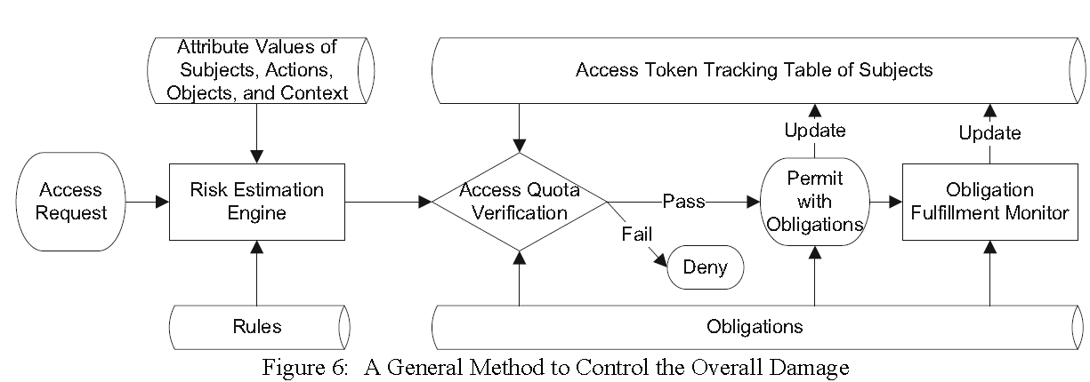
基于风险的访问控制
基于风险阈值的访问控制：根据资源内容和访问用户的属性对资源进行风险估计，设定风险阈值，将用户访问行为带来的风险总和限定在阈值内，实现基于风险的访问权限自动调整
隐私感知的风险自适应访问控制：采用概率主题模型对用户的正常与异常访问行为进行建模，更准确地度量异常访问所带来的风险

Slide 41
角色可被看作是大量用户共享的一些权限组合。在用户和权限规模较大时，可以采用“自底向上”方法来发现角色，进行角色挖掘
当系统的用户基数越大、权限越多时，权限分配的潜在模式就越明显，采用“自底向上”方法进行角色挖掘的效果就越好
传统角色挖掘是针对已有的“用户-权限”授权信息进行权限的聚类，将聚类结果作为角色，其合理性取决于已有授权信息的正确性
近年来，许多研究工作采用了更丰富的数据集进行角色挖掘，主要包括：
生成式角色挖掘
非负矩阵分解方法

Slide 42
生成式角色挖掘
从权限使用情况的历史数据来获得用户的权限使用模式，进而产生角色，不局限于已有权限分配的准确性
基于权限使用日志，将角色挖掘问题映射为文本分析问题。采用主题模型LDA（Latent Dirichlet Allocation）和ATM（Author-Topic Model）进行生成式角色挖掘，生成角色能够更加准确地反映权限的真实使用情况

Slide 43
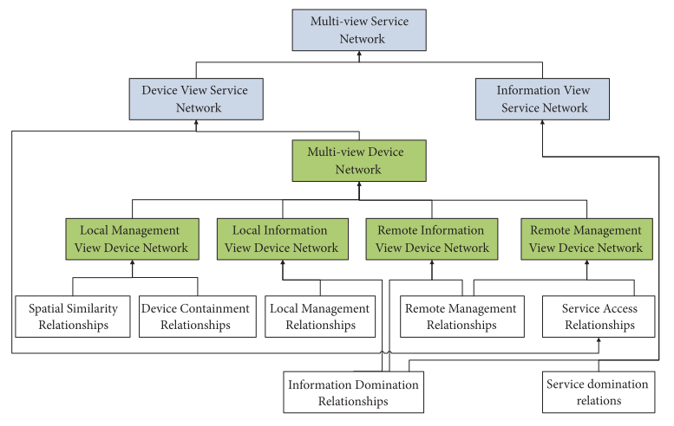
非负矩阵分解方法
基于物理域、网络域和信息域的多域信息构建实体-关系网络，并将角色挖掘问题映射为网络中的社群发现问题。采用非负矩阵分解方法进行角色挖掘，能够发现权限之间存在的依赖关系，避免已有授权信息中存在的错误

Slide 44
基于风险分析的访问控制技术
经典的访问控制模型已不适应大数据环境下的访问控制需求，需要“自底向上”的访问控制模型，相关研究比较初步
现状小结

Slide 45
基于风险分析的访问控制技术
基于风险分析的访问控制机制
基于机器学习的策略与角色挖掘方法
研究热点

Slide 46
Contents
目录
大数据环境下隐私保护与风险管控技术
1
背景与挑战
2
现状与热点
3
成果简介

Slide 47
大数据访问控制
密文检索
提出一种基于主题模型的风险自适应访问控制方法[SACMAT2018]
提出一种安全高效的多维区间检索方法[DASFAA2017]
提出一种高效的多关键字密文检索方法[WISE2016]
敏感信息保护
成果简介
提出一种安全计算环境
构建方法[CCS2019]
提出一种个性化的本地
差分隐私框架[DASFAA2019]
提出一种基于混合带的用户轨迹隐私保护方法[TrustCom2018]
去匿名攻击
提出一种针对用户时空位置轨迹的去匿名攻击方法[ICICS2017]

Slide 48

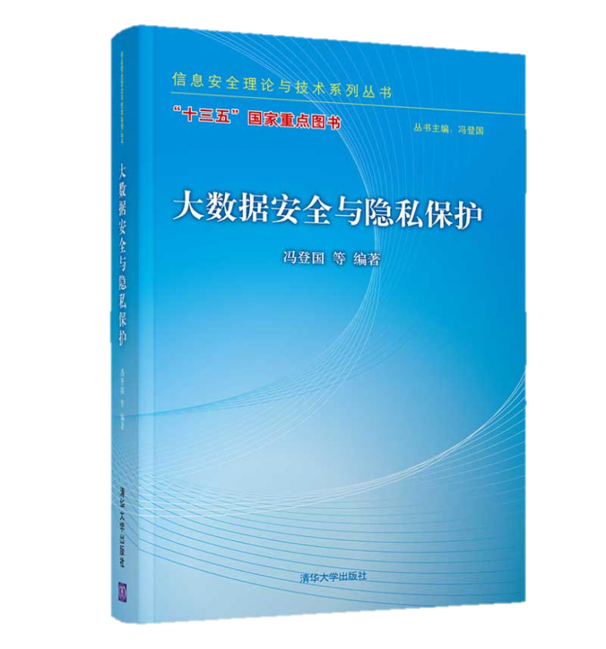
谢谢！

Slide 49
谢谢！

Slide 50
谢谢！

Slide 51
谢谢！

Slide 52
谢谢！

